Slide 1
IOT 개론 및 실습- 최종 발표
IoT 스마트 주차장
2014136005 권영일 2014136007 김기백
2014136047 박명우
3조

Slide 2
CONTENTS
01
02
03
04
제안한 IoT 서비스 소개
설계 내용 및 구현 방법
결론
별첨

Slide 3
CONTENTS
01
제안한 IoT 서비스 소개
필요성
서비스 목적 개요
기존 유사 사례

Slide 4
필요성
01
2016년에 조사한
사람들의 주차문제 원인 1위 => 주차장 부족
국내 기준 | 2016년 서울 | 2017년 전국
주차장 보급률 | 129.2% | 98%
=> 주차 공간의 절대적인 부족보다는 빈 공간에 대한 정보가
운전자에게 적시에 정확히 전달되지 못하는 정보 비대칭성으로 인해 발생하는 경우가 많다.
운전자에게 빈 주차공간 정보가 전달된다면
주차 문제의 상당 수는 해결할 수 있다는 의미이다.

Slide 5
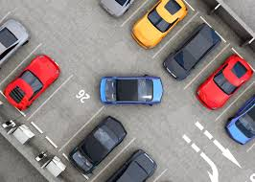
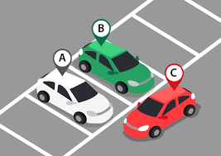
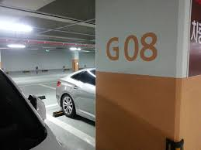
서비스 목적과 개요
01
주차장 주차 공간
미리 확인
즉각 출차 가능한지
상황 확인
주차 위치
효율적 확인
주차 공간 미리 확인- 주차 효율성 증가
출차 가능 상황 확인- 이중 주차 대비
본인의 차 위치 확인- 운전자 및 관리자의 편의성 증가
-> 주차장 이용자들의 시간 절약, 편의성 증가
Notes:
: 미리 주차 공간이 있는지 확인할 뿐만 아니라 , 본인이 볼 일을 마치고 나올 때
그 위치를 파악하고 있어 주차장에서 본인의 차량을 찾아가기 쉬워지며 또한
미리 그 자리에 2중 주차 차량이 있는지 확인하여 바로 차를 뺄 수 있는
상황인지 확인하여 관리자에게 신호를 보냄으로써 운전자가 주차장 이용에 있
어서 불편을 최소화 시킬 수 있는 서비스입니다.

Slide 6
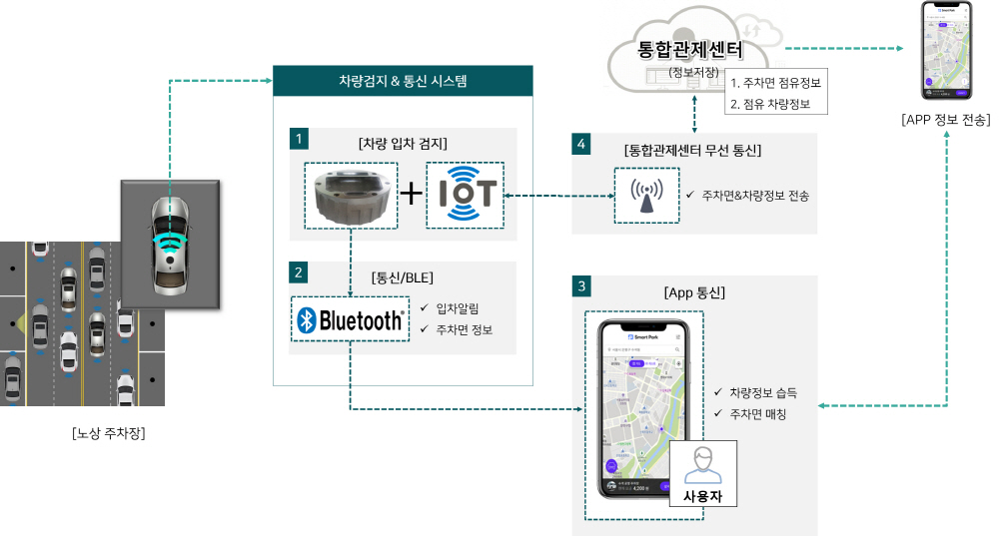
기존 유사 사례
01
1. KST 파킹
1) 차량이 들어온 것 확인
2) 블루투스를 이용하여
차량 주차 위치 확인
3) 앱을 통하여 사용자에게
주차장 정보 전송
유사점: 어플과 통신을 이용한 차량 주차 시스템
차별점: 출차 시 이중 주차 확인 및 본인 차량 위치 확인 가능

Slide 7
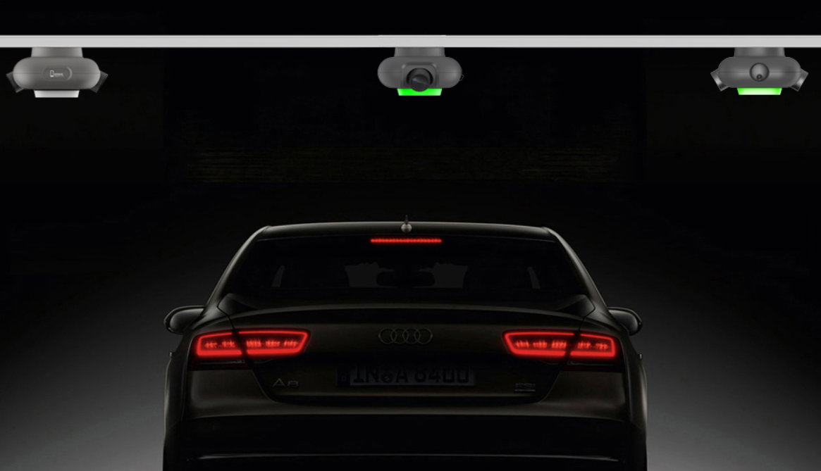
기존 유사 사례
01
2. 다래파크텍
주차 면마다 설치하여 차량의
유/무 감지.
차량 번호판 영상 촬영 및 식별.
개별 주차 공간 유무 상황을
LED로 표시.
영상 방식으로 사고 발생시
근거자료 확보.
유사점: 주차 면에 대한 차량 유/무 감지 번호판 식별
차별점: 각각 기기와 연동할 어플 존재
개별 차량 위치 확인 가능

Slide 8
CONTENTS
02
설계 내용 및 구현 방법
전체 시스템 디자인
개별 기기 설명
및 동작 사진
작품 사진
코드 설명
데모시나리오

Slide 9
전체 시스템 디자인
02
라즈베리파이
출입 관리
차량 출입 시 서버에
정보 전달
만차 시 차량 출입 X
어플리케이션
사용자
서버에 주차장 내부 빈자리 확인
출차 시 주차 상태 확인을 위해 사진 확인
이중 주차 시 관리자에게 출차 요청
관리자
주차장 현재 차량 대수 확인
주차장 최대 수용 대수 증가
사용자 출차 요청 위치 확인
라즈베리파이
- 카메라 관리
- 전체 서버 관리
라즈베리파이
- 주차 공간 인식
주차 공간 정보
서버 전달
(빈/주차된 자리 확인)

Slide 10
전체 시스템 디자인
02
라즈베리파이
- 출입 관리
서보 모터
초음파 센서
LED
어플리케이션
안드로이드 스튜디오
라즈베리파이
카메라 모듈
mqtt broker
라즈베리파이
- 주차 공간 인식
조도센서

Slide 11
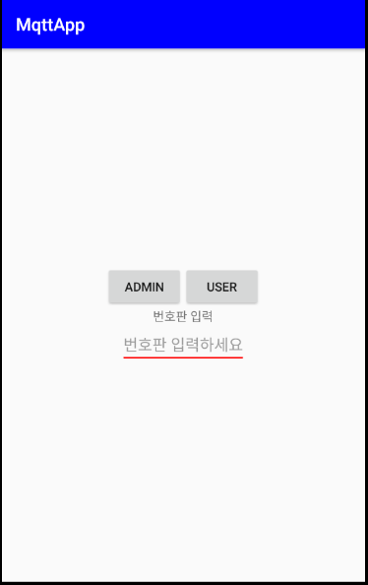
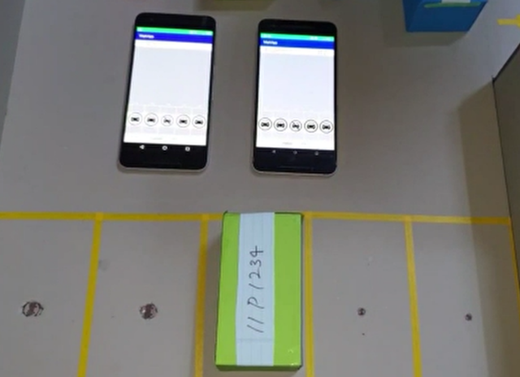
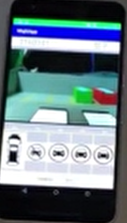
개별 기기 설명 및 동작 사진
02
1. 어플리케이션
사용자
사용자/ 관리자 구분
주차장 내부
현재 비어 있는 위치 확인
Camera 버튼으로 차량 주변
이중 주차 확인
출차 불가 시 관리자에게 신호
EditText에 사용자 차량 번호
입력

Slide 12
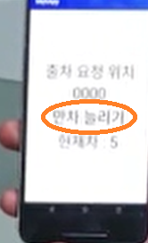
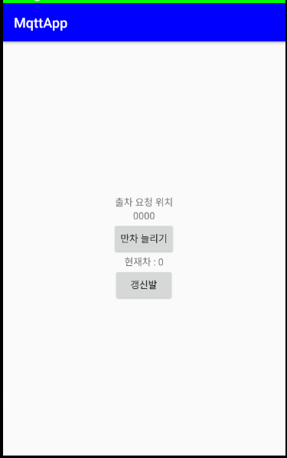
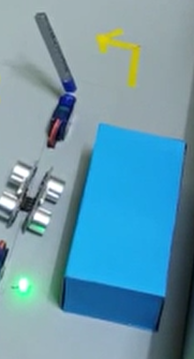
개별 기기 설명 및 동작 사진
02
1. 어플리케이션
관리자
사용자/ 관리자 구분
관리자가 출차 요청을
보낸 차량 위치 파악
주차장 내부의 상황을
고려하여 이중 주차가 가능하도록
만차 수 증가 허용

Slide 13
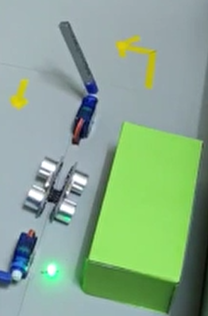
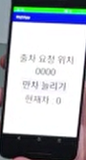
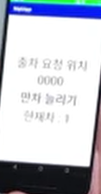
개별 기기 설명 및 동작 사진
02
2. 라즈베리파이 - 출입관리
주차 가능 시 led 녹색등 점등
주차장 현재 차량 수 증가

Slide 14
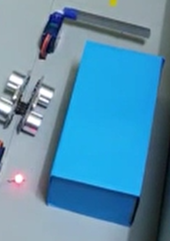
개별 기기 설명 및 동작 사진
02
2. 라즈베리파이 - 출입관리
만차 일 때 led 적색등 점등
- 주차장 입차 불가

Slide 15
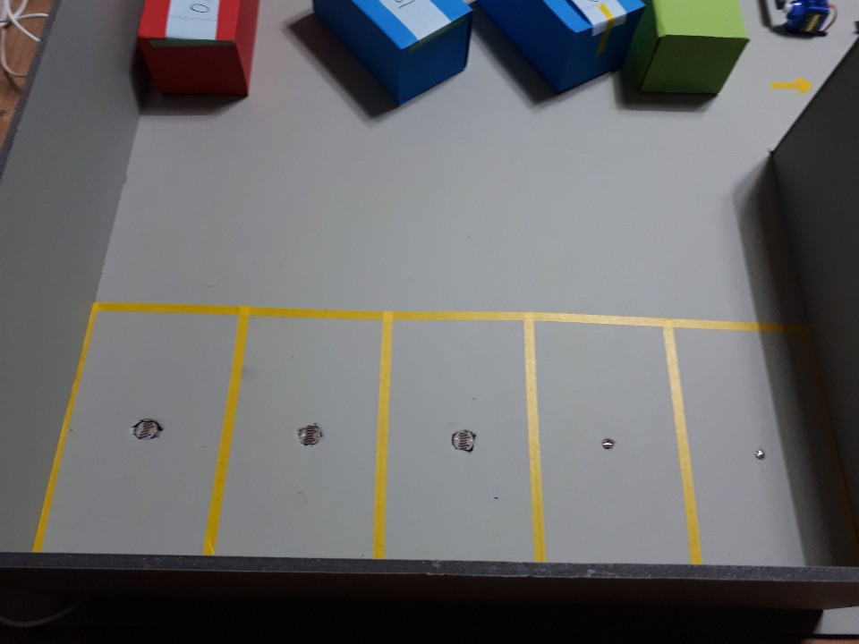
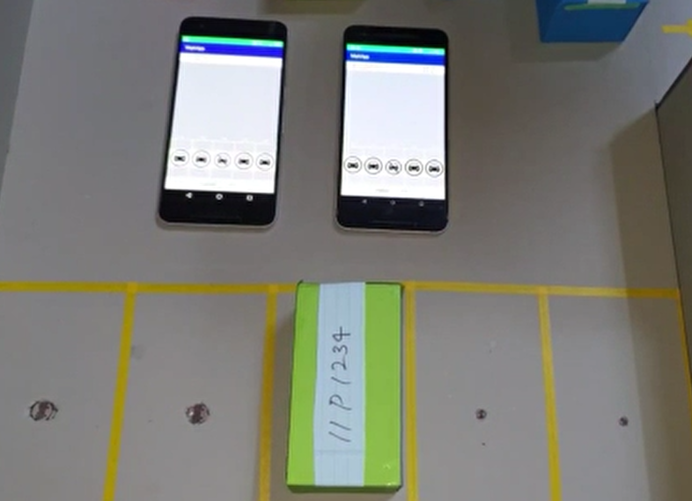
개별 기기 설명 및 동작 사진
02
3. 라즈베리파이 – 주차 공간 인식
어플과 연동하여 어느
위치에 주차 가능한지
확인 가능
조도 센서를 이용하여
주차된 차량 인식

Slide 16
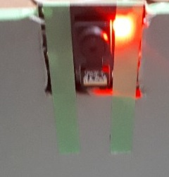
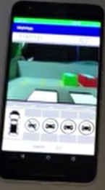
개별 기기 설명 및 동작 사진
02
4. 라즈베리파이 – 카메라 관리, 서버 관리
주기적으로 사진 촬영하여
서버에 저장
사용자 화면의
camera버튼 클릭 시
어플리케이션에 사진 전송

Slide 17
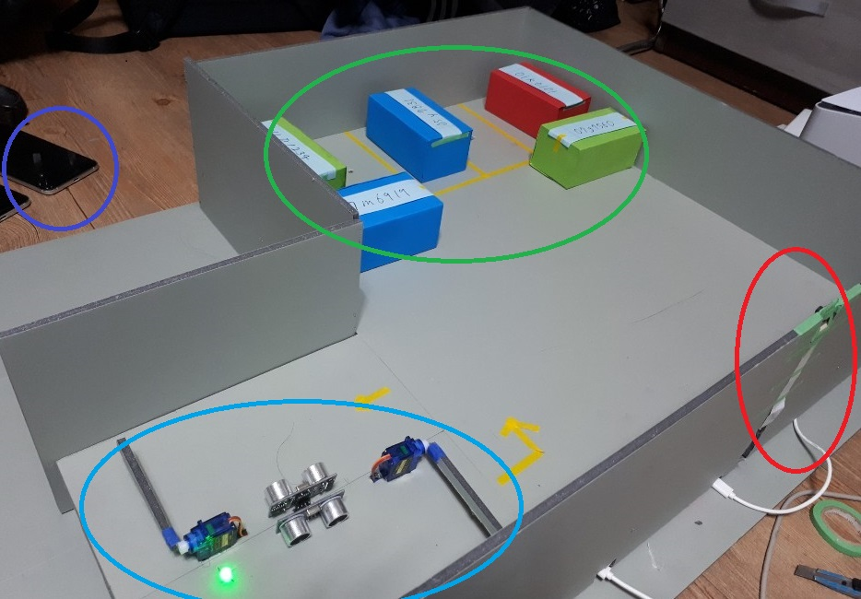
전체 작품 사진
02
하늘색- 출입 관리 / 빨간색- 카메라 및 서버 /
초록색- 주차장 공간 관리 / 보라색- 어플리케이션 설치 스마트폰

Slide 18
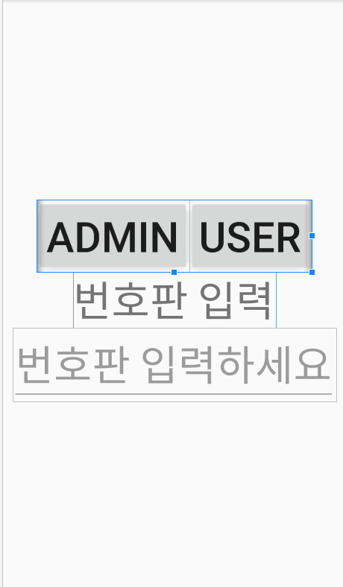
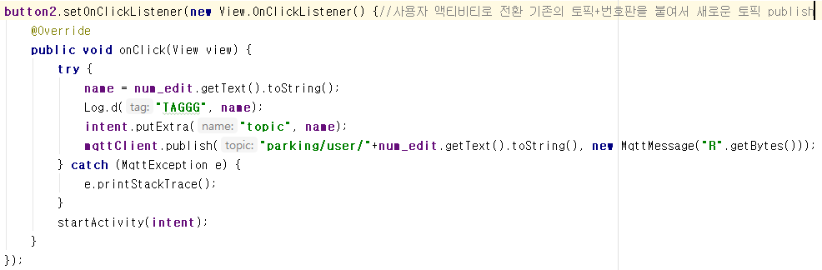
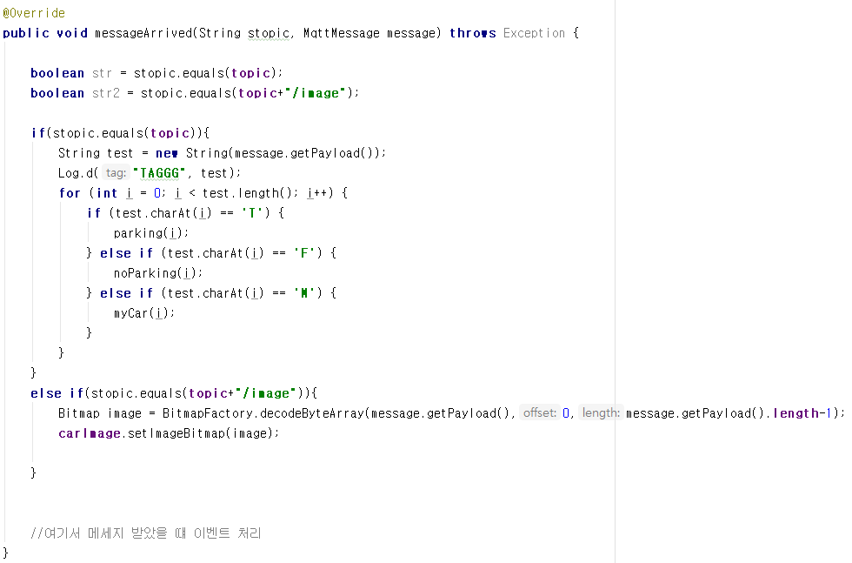
코드 설명
02
02
1. 어플리케이션(공통 코드)
1. 어플리케이션(Main Activity)
MqttClient 생성하고 연결하는 코드
해당 topic을 구독하는 코드
구독 시 메시지를 받으면 처리하는 코드
USER 버튼 클릭 시
아래의 EditText에 입력된 사용자의 번호판과
기존의 토픽을 더해서 publish 해준다.

Slide 19
코드 설명
02
02
1. 어플리케이션(Main Activity)
1. 어플리케이션(Main Activity)
USER 버튼 클릭 시
아래의 EditText에 입력된 사용자의 번호판과
기존의 토픽을 더해서 서버에 publish 해준다.
USER 버튼 클릭 시
아래의 EditText에 입력된 사용자의 번호판과
기존의 토픽을 더해서 publish 해준다.

Slide 20
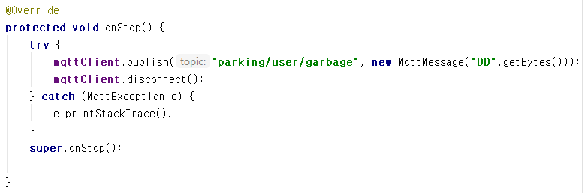
코드 설명
02
02
1. 어플리케이션(Main Activity)
1. 어플리케이션(Main Activity)
해당 액티비티 onStop() 호출 시 서버에 종료 되었음을 알림
mqttClient 연결 해제
USER 버튼 클릭 시
아래의 EditText에 입력된 사용자의 번호판과
기존의 토픽을 더해서 publish 해준다.

Slide 21
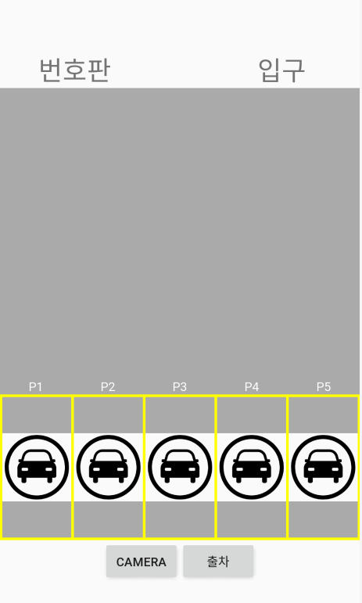
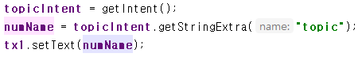
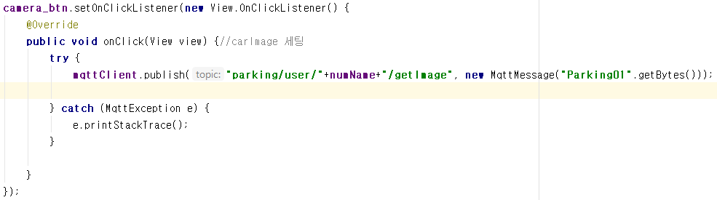
코드 설명
02
02
1. 어플리케이션(Parking Activity)
1. 어플리케이션(Main Activity)
Main Activity에서 입력 한 사용자 번호판 값을 Intent로 받아와서 Parking Activity에서 알려줌
USER 버튼 클릭 시
아래의 EditText에 입력된 사용자의 번호판과
기존의 토픽을 더해서 publish 해준다.
Camera 버튼 클릭 시 서버로 해당 번호판을 합친 토픽을 가진 메시지를 보낸다.

Slide 22
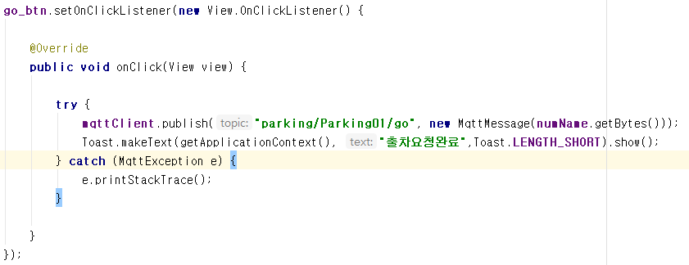
코드 설명
02
02
1. 어플리케이션(Parking Activity)
1. 어플리케이션(Main Activity)
USER 버튼 클릭 시
아래의 EditText에 입력된 사용자의 번호판과
기존의 토픽을 더해서 publish 해준다.
출차 버튼 클릭 시 서버로 출차 메시지를 보낸다.

Slide 23
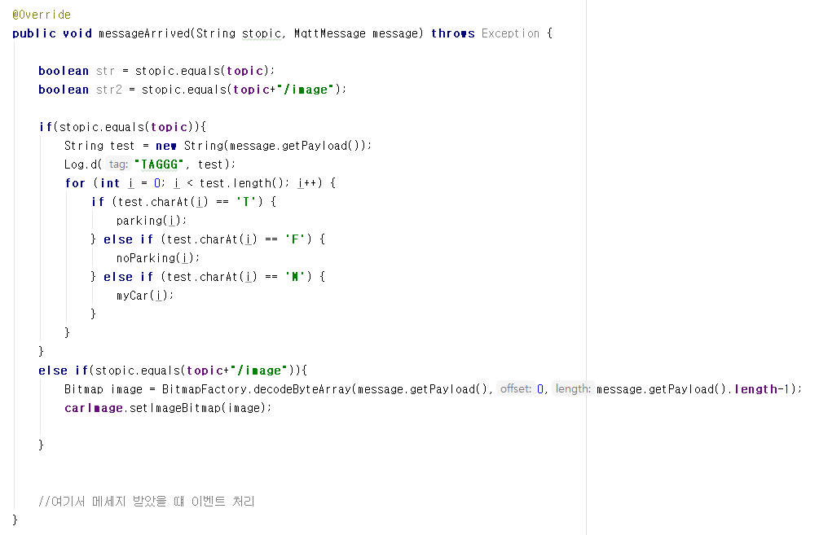
코드 설명
02
02
1. 어플리케이션(Parking Activity)
1. 어플리케이션(Main Activity)
USER 버튼 클릭 시
아래의 EditText에 입력된 사용자의 번호판과
기존의 토픽을 더해서 publish 해준다.
토픽을 구분 하여
주차장 위치에 관한 토픽이면 알맞은 image를 바꿔서 호출한다.
카메라 토픽의 경우 ByteArray를 Bitmap으로 변환해서 image를 설정한다.

Slide 24
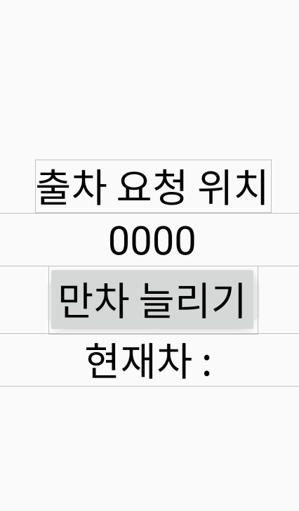
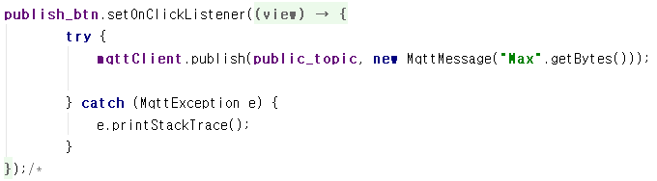
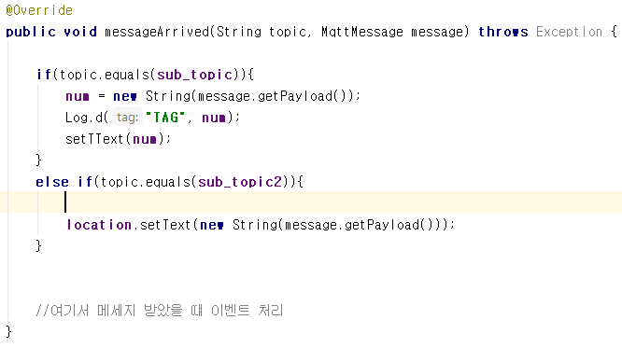
코드 설명
02
02
1. 어플리케이션(Admin Activity)
1. 어플리케이션(Main Activity)
만차 늘리기 버튼 클릭 시 메시지가 publish 되면서 주차장 최대 수용 대수가 늘어난다.
USER 버튼 클릭 시
아래의 EditText에 입력된 사용자의 번호판과
기존의 토픽을 더해서 publish 해준다.
sub_topic 일 경우 주차장 내의 차량 대수를 서버에서 받아와서 TextView 값을 변경해준다.
Sub_topic2일 경우 카메라 번호와 번호판을 서버에서 받아와서 TextView 값을 변경해준다.

Slide 25
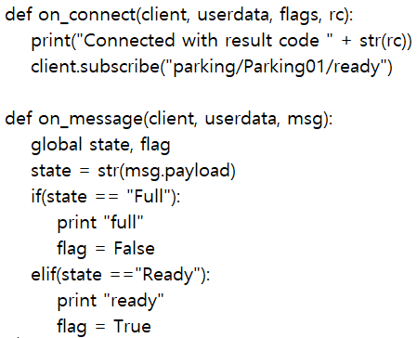
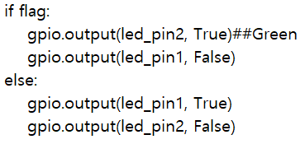
코드 설명
02
2. 라즈베리파이 (출입 관리) echo.py
서버로부터
만차 여부를 받아서
led 색 변경

Slide 26
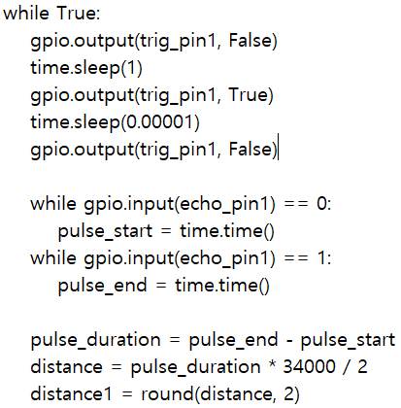
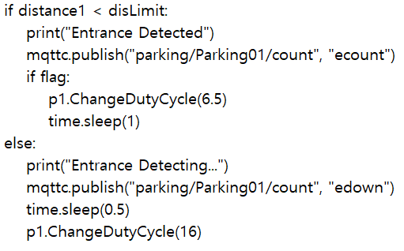
코드 설명
02
2. 라즈베리파이 (출입 관리) echo.py
입구 출구 두 번 반복하여
거리 측정으로 차 인식
입구 출구 인식된 거리에 따라
서버로 정보 보내며 모터 제어

Slide 27
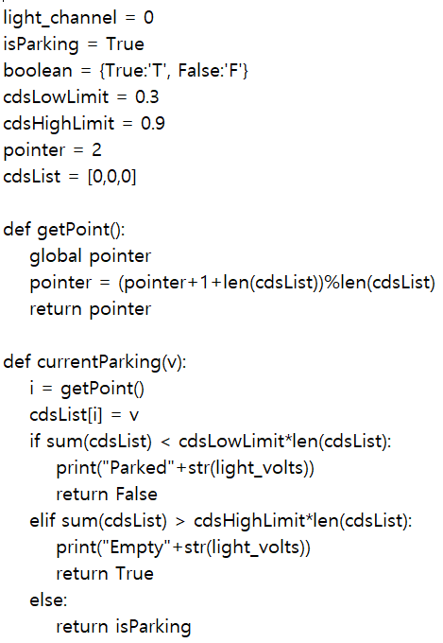
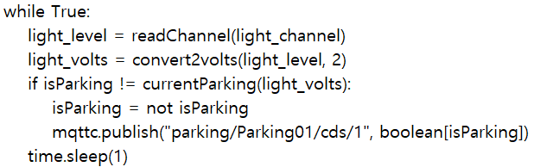
코드 설명
02
3. 라즈베리파이 (주차 공간 인식) cds0.py ~ cds4.py
조도 센서를 통해 전압을 측정하고
연속 3회의 합이 기준 이상, 이하이면
주차 되어있거나, 빈 자리로 판단하고
서버로 정보 전송

Slide 28
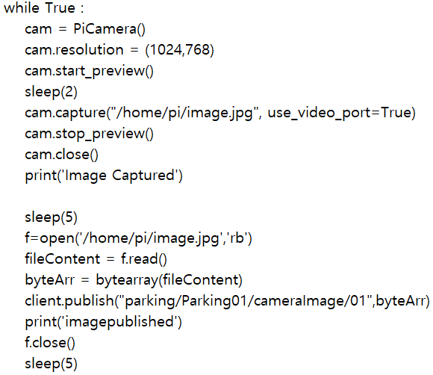
코드 설명
02
4. 라즈베리파이 (카메라) camera.py
…
12초마다 한번씩
사진을 촬영하고
Byte[]로 변환하여
서버로 전송

Slide 29
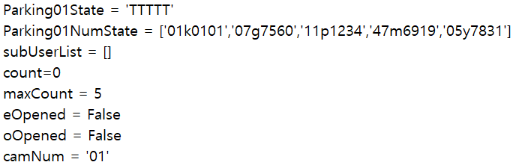
코드 설명
02
5. 라즈베리파이 (전체 서버) mqttServer.py
①
②
③
①현재 주차장 주차가능여부 문자열
②카메라가 전송한 번호판 내용과 위치 리스트
(카메라가 번호판을 인식한다고 가정)
③주차가능여부 문자열 메시지를 받을 사용자 리스트

Slide 30
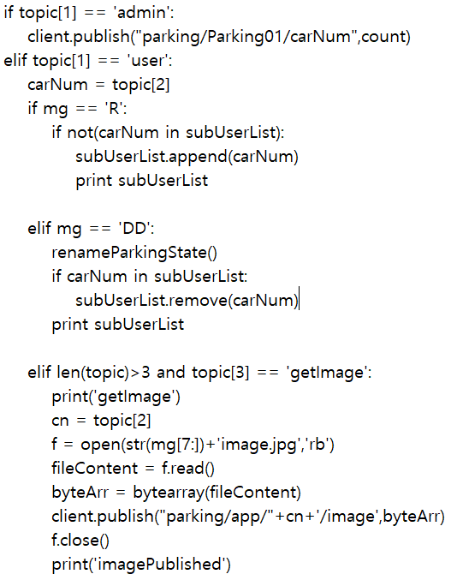
코드 설명
02
5. 라즈베리파이 (전체 서버) mqttServer.py (on_message)
관리자에게 현재 차량 수 전송
사용자일 경우
사용자의 주차가능여부 문자열 받을
사용자 리스트에 추가
혹은 제거
이미지 요청 시
저장해 두었던 이미지 전송

Slide 31
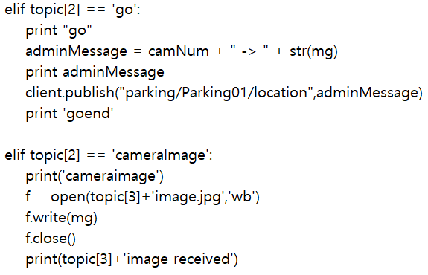
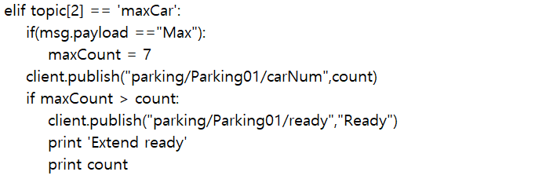
코드 설명
02
5. 라즈베리파이 (전체 서버) mqttServer.py (on_message)
출차 요청 시 관리자에게
카메라 번호와 번호판 전송
카메라에서 주기적으로 사진을 받아
서버에 저장
관리자가 만차 수를 늘릴 때
만차 수를 늘리고 입구 LED Green

Slide 32
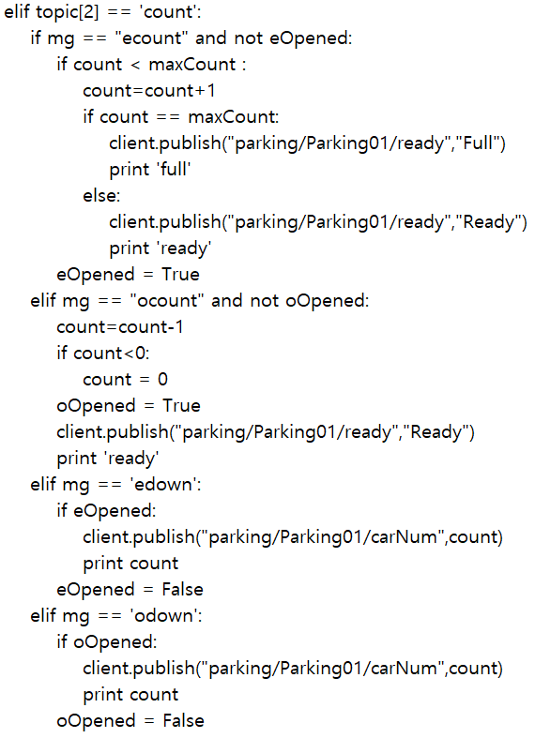
코드 설명
02
5. 라즈베리파이 (전체 서버) mqttServer.py (on_message)
주차장 입구 출구
차량 인식 정보에 따라
차량 수를 증감하고 해당 정보 전송

Slide 33
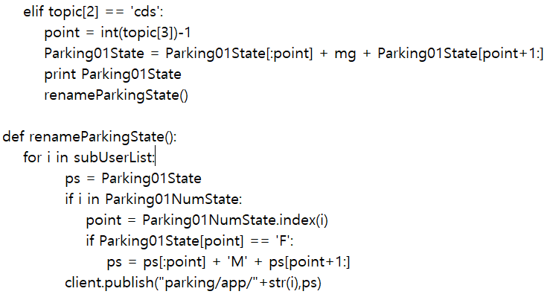
코드 설명
02
5. 라즈베리파이 (전체 서버) mqttServer.py (on_message)
주차여부정보가 수신되면
그에 맞게 주차가능여부 문자열 편집
ex) TTTTT -> TTFTT
이후 변경된 정보를
구독하는 모든 사용자에게 전송
사용자에 따라
자신의 차가 주차되어 있으면
M으로 바꾸어 전송

Slide 34
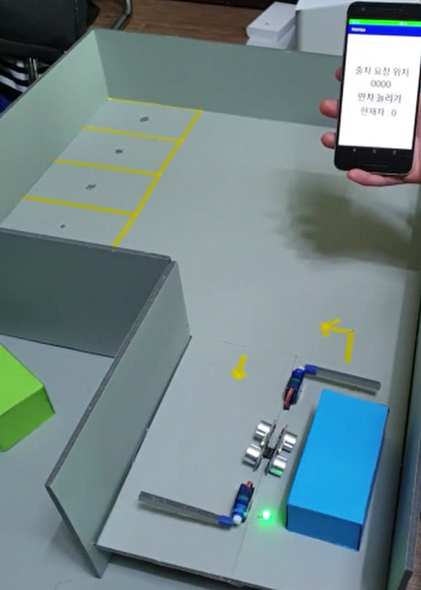
최종 데모 시나리오
2
1) 차량이 주차장에 출입할 시 주차 여부
1. 어플리케이션에서 주차장 주차 가능 여부 확인
2. 차량 차단기 앞 대기

Slide 35
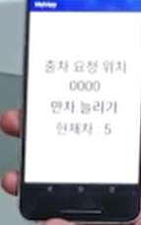
최종 데모 시나리오
2
3-1. 입차 시 차단기 개방,
주차장 내의 현재 차량 대수 증가
3-2. 만차 시 LED 적색
입차 불가

Slide 36
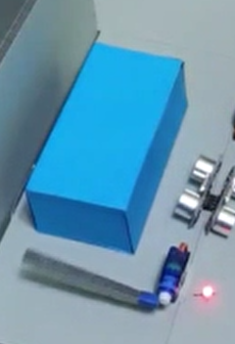
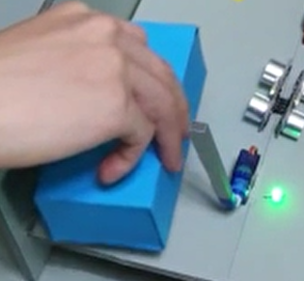
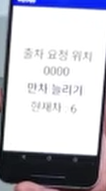
최종 데모 시나리오
2
4. 만차 상태에서 출차 시 현재 차량 수가 감소하며 LED 녹색 점등

Slide 37

최종 데모 시나리오
2
5. 만차 시 관리자 재량으로 최대 수용 대수 증가 가능

Slide 38

최종 데모 시나리오
2
2) 주차장 내부 빈 공간과 내 차량 위치 확인
운전자가 어플케이션에
번호판 입력
예시 번호판
- 01k0101 / 47m6919

Slide 39

최종 데모 시나리오
2
2. 다른 차량 주차 시
어플리케이션에서 주차 불가
표시

Slide 40

최종 데모 시나리오
2
3-1. 본인 차량(01k0101)이
주차 시 본인 차량 표시 및
다른 어플리케이션에는
주차 불가 표시

Slide 41

최종 데모 시나리오
2
3-2. 본인 차량(47m6919)이
주차 시 본인 차량 표시 및
다른 어플리케이션에는
주차 불가 표시

Slide 42

최종 데모 시나리오
2
4. 주차되어 있는 차량이 출차 시
주차 가능 표시

Slide 43

최종 데모 시나리오
2
3) 출차 시 출차 가능 여부
초기 설정 상태
사용자는 번호판 01K0101인 본인의 차량을 등록한 상태

Slide 44



최종 데모 시나리오
2
1. 카메라 버튼을 눌러 현재 주차 상태 확인

Slide 45

최종 데모 시나리오
2
2. 출차 시 카메라 버튼을 클릭
1) 주차 상태 파악
2) 차량 현재 위치 파악

Slide 46


최종 데모 시나리오
2
이중 주차 파악 시 관리자에게 출차 요청
관리자는 카메라 위치, 번호판을 확인하고 조치 취함

Slide 47
CONTENTS
03
결론
결과물의 의의
개인별 소감

Slide 48
구현 결과물의 의의
3
주차의 효율성을 올려 시간과 동선 낭비를 줄인다.
사용자나 관리자가 주차장 이용에 높은 편의성을 주게 된다.
어플리케이션을 통해 모든 서비스를 간편하게 이용할 수 있다.

Slide 49
프로젝트 수행 소감
3
박명우
IoT 수업을 들으면서 이전에 배웠던 마이크로프로세서 수업의 연장선이라고 느꼈고 다양한 센서를 사용하면서 IoT 기술에 대해 배우는 유용한 경험을 할 수 있었습니다.
권영일
아두이노가 아닌 라즈베리파이를 사용해 보면서 아두이노를 사용할 때보다 더 많은 것을 생각하고, 더 많은 기능을 배울 수 있었던 시간이 되었습니다.
IoT의 internet of things 라는 사물인터넷의 개념을 명확히 배울 수 있는 프로젝트였다고 생각합니다.
김기백
IoT 수업을 들으면서 역할 분배의 중요성을 느꼈고, 여러 방면의 기술이 들어간 프로젝트를 진행해서 좋은 경험이 되었습니다.

Slide 50
CONTENTS
04
별첨
참고 자료
데모 영상

Slide 51
참고 자료
4
주차장 서비스 필요성에 대한 기사
http://www.startuptoday.kr/news/articleView.html?idxno=11022
기존 사례 자료
KST 파킹: http://www.kstplace.com/service/system
다래파크텍: http://darae.kr/business/business01.php

Slide 52
데모 영상
4
영상

Slide 53
Q & A

Slide 54
THANK
YOU

